Slide 1
Tips til gjennomføring av «Temakveld – Ungdomsidrett»
Forberedelser: Vi anbefaler at en er møteleder, og at denne personen gjør seg kjent med innholdet i denne Powerpointen før gjennomføring. Forbered gjerne noen eksempler til slide nr. 6 i forkant (Status: Hva tilbyr idrettslaget til ungdom i aldersgruppen 13-19 år i dag?). Forbered gjerne noen innspill og spørsmål du som møteleder kan stille deltagerne underveis. Inviter og involver ungdom i aldersgruppen 13-19 år i gjennomføringen.
Gjennomføring: Følg gjerne slidene i denne Powerpointen. Møteleder ønsker velkommen og gjennomgår slide 2-6, med innspill fra deltagerne under slide 6. Deltagerne diskuterer deretter spørsmålene på slide 7, 8 og 9 i mindre grupper eller i plenum. Dersom dere tar diskusjoner i mindre grupper er det fint med innspill i plenum underveis.
Etter gjennomføring: Send en melding/e-post med et kort referat og de konkrete handlingene/tiltakene som skal gjennomføres i idrettslaget - til alle de involverte. Send gjerne med bildet!
LYKKE TIL!
Tid?
1 time – 1 ½ time
Deltagere:
5 - 20 personer (det er fullt mulig å være flere enn 20)
For hvem?
Temakvelden kan gjennomføres sammen med alle som ønsker å utvikle ungdomsidretten i idrettslaget.
Vi anbefaler at ungdom mellom 13-19 år inviteres og involveres i gjennomføringen av denne temakvelden, slik at de er med på å påvirke utviklingen. Ungdom selv vet best hva de ønsker.

Slide 2
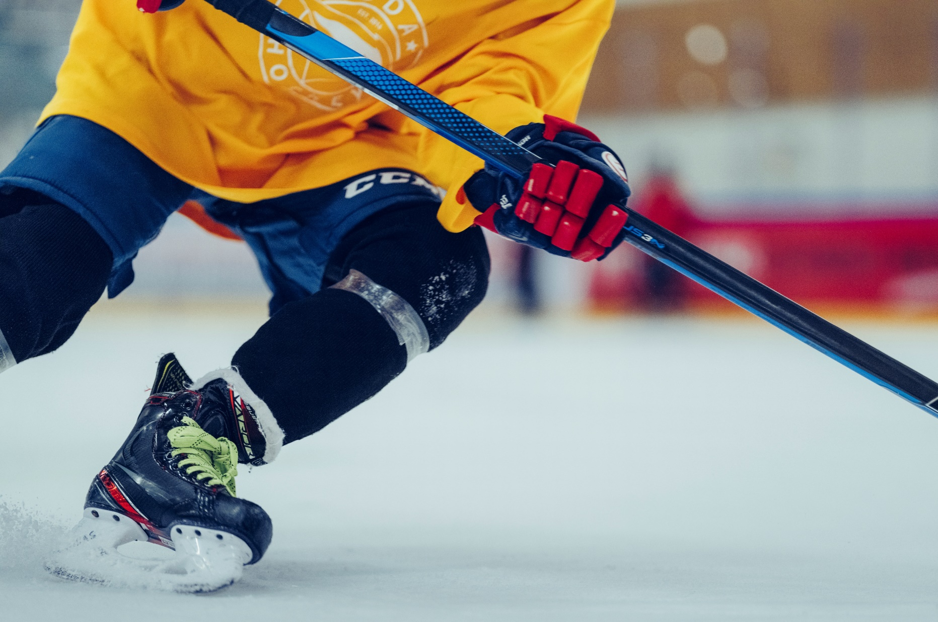

Temakveld – Ungdomsidrett
Notes:
Fotokred: Erik Ruud / Norges idrettsforbund

Slide 3
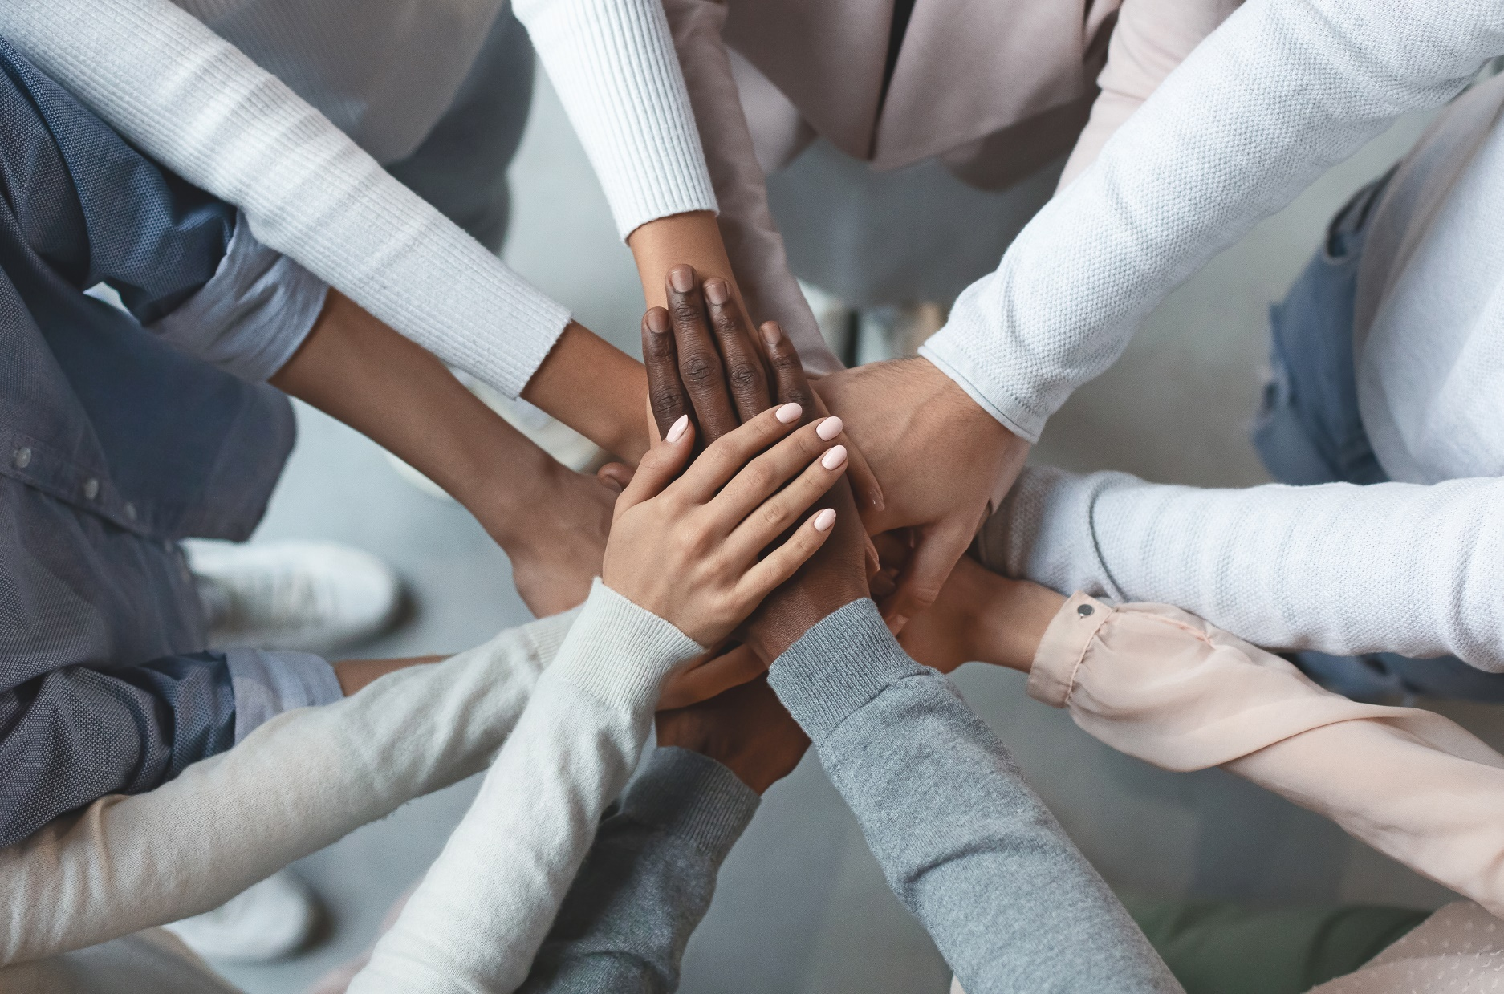
Agenda
Velkommen og mål
Status for ungdomsidretten i Norge
Status i dag i idrettslaget
Hva vil vi forbedre?
Våre første steg
Takk for i dag! ☺
Notes:
Fotokred: Stockbilder i Power Point

Slide 4
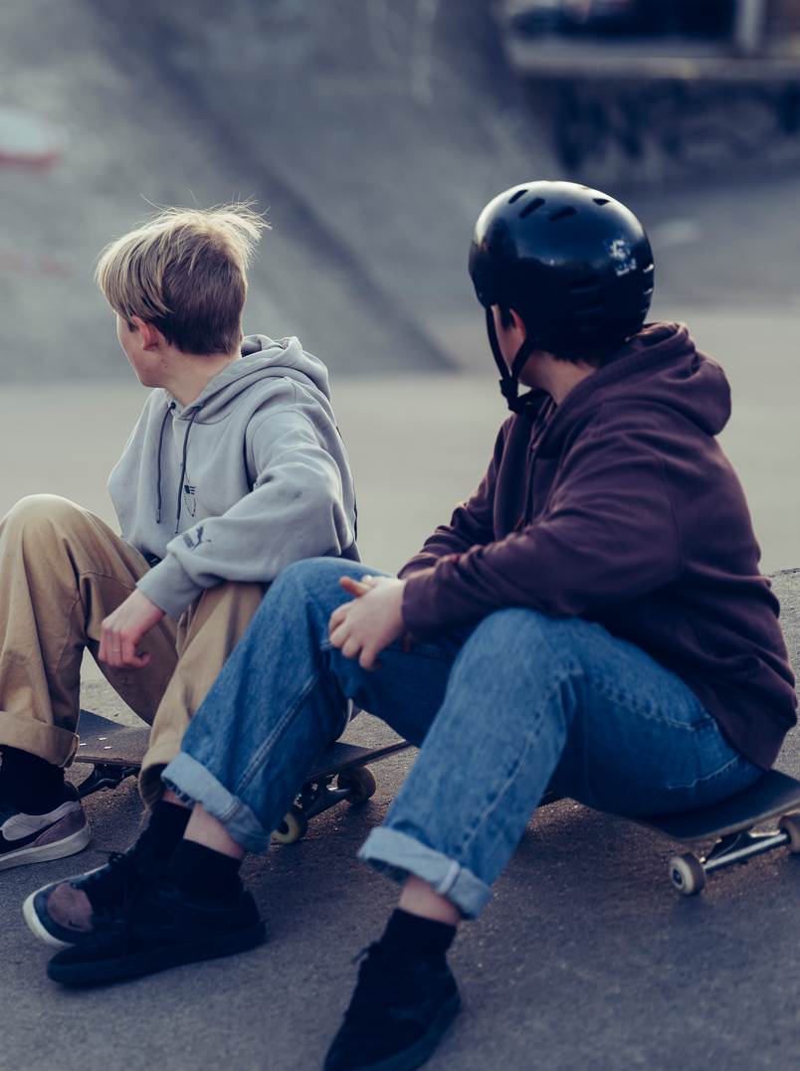
Mål:
I løpet av møtet skal vi sammen:
Bli mer bevisste tilbudet idrettslaget vårt har for ungdom i alderen 13-19 år i dag.
Diskutere mulige tiltak og handlinger idrettslaget kan iverksette av, for og med ungdom i alderen 13-19 år.
Notes:
Fotokred: Erik Ruud / Norges idrettsforbund

Slide 5
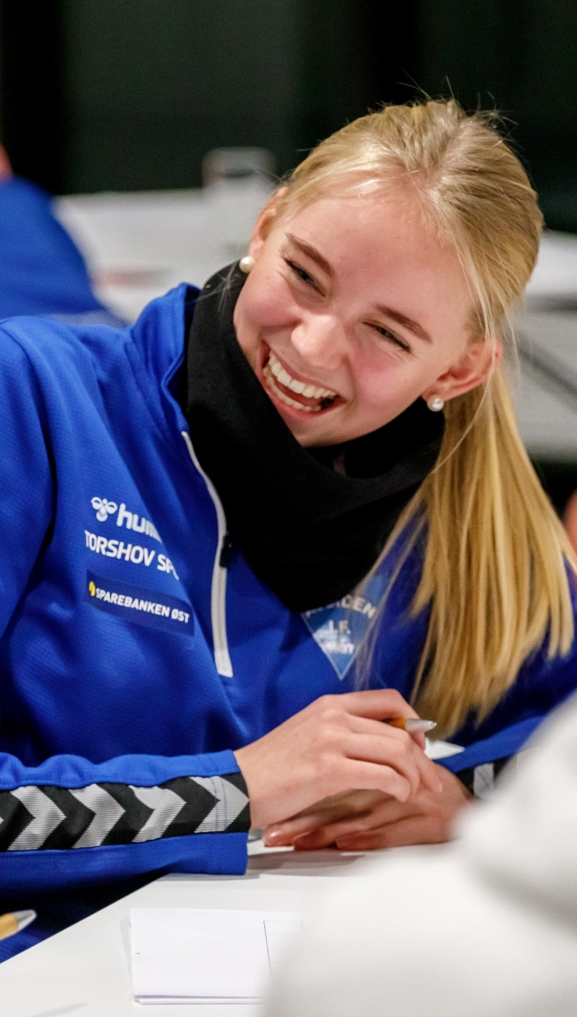
Status for ungdomsidretten i Norge:
Ungdomsidrett er idrettsaktivitet for ungdom i alderen 13-19 år.
Det er i underkant av 300 000 i aldersgruppen 13-19 år som er aktive medlemmer i norsk idrett.
Hele 75 % av de mellom 13 og 18 år er med i et idrettslag i løpet av ungdomstiden (NOVA, 2019).
Hovedgrunner til at ungdom deltar i organisert idrettsaktivitet:
  Det er gøy!
  Å lære nye ting og å utvikle seg.
  Felleskap/tilhørighet med venner.
Hovedgrunner til at ungdom slutter er (NOVA, 2020):
  Tidspress.
  At det ikke er gøy lenger.
Notes:
Fotokred: Alexander Eriksson / Norges idrettsforbund

Slide 6
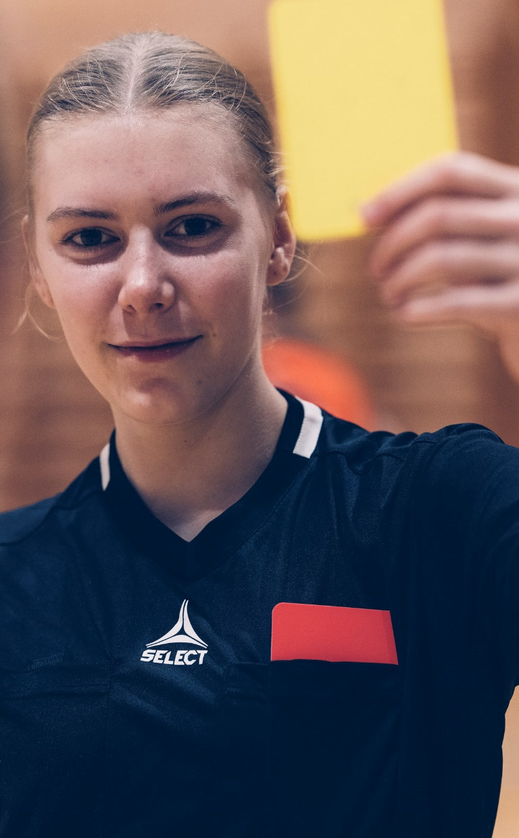
Status i dag: Hva tilbyr idrettslaget ungdom i aldersgruppen 13-19 år i dag?
Aktivitet?
Har idrettslaget spurt ungdom hva slags aktivitet- og konkurransetilbud de ønsker seg? Har dere et aktivitetstilbud på tvers av idretter? Har idrettslaget tilbud om Allidrett for ungdom?
Verv og roller?
Har idrettslaget et eller flere unge styremedlemmer idrettslaget, ungt medlem i valgkomiteen, ungdomsutvalg, får ungdom tilbud om dommer- eller instruktør-/ trenerverv?
Kurs og kompetanse?
Tilbyr idrettslaget ungdom trenerkurs, lederkurs, dommerkurs eller deltagelse på seminarer/møteplasser?
Har idrettslaget andre tiltak/muligheter?
Arrangementer av, for og med ungdom, sosiale samlinger eller andre oppgaver som ungdom kan gjøre i idrettslaget (ansvarlig for sosiale medier)?
Notes:
Fotokred: Erik Ruud / Norges idrettsforbund

Slide 7
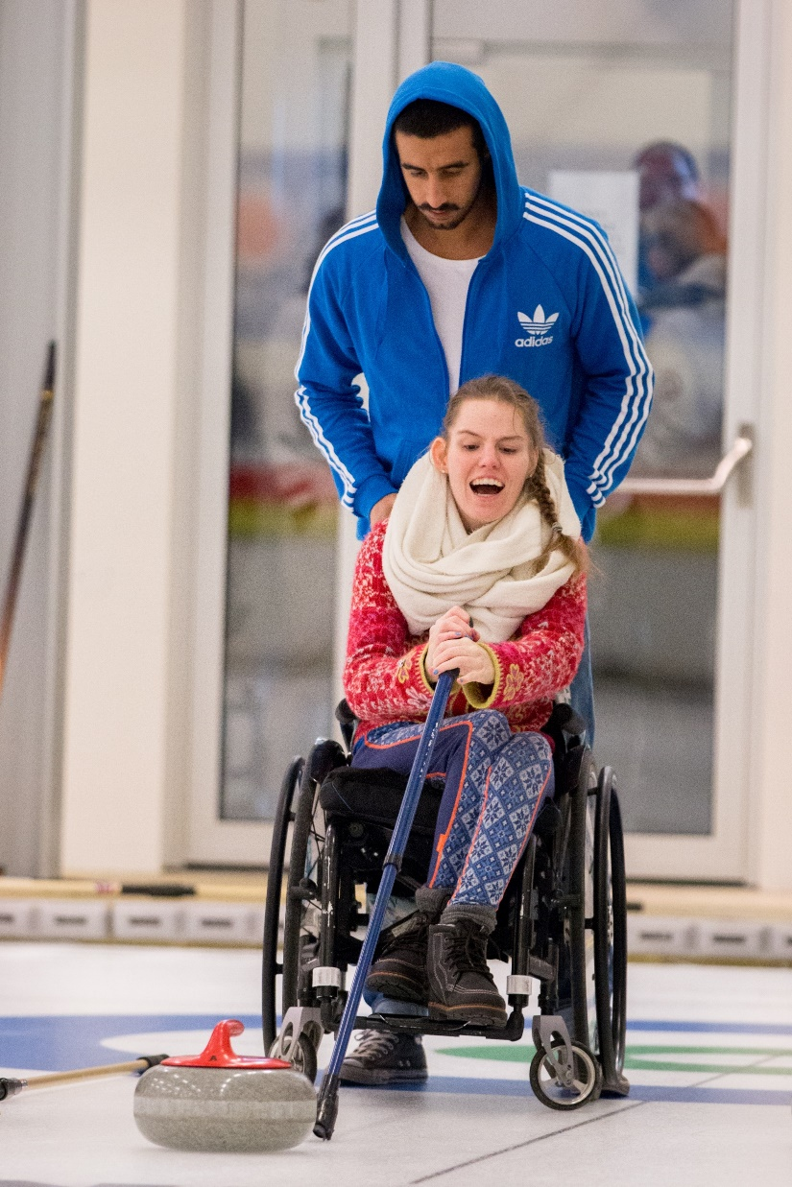
Hva vil vi forbedre?
Hvordan kan vi aktivisere flere ungdom i alderen 13-19 år i idrettslaget vårt?
Notes:
Fotokred: Caroline Dokken Wendelborg

Slide 8
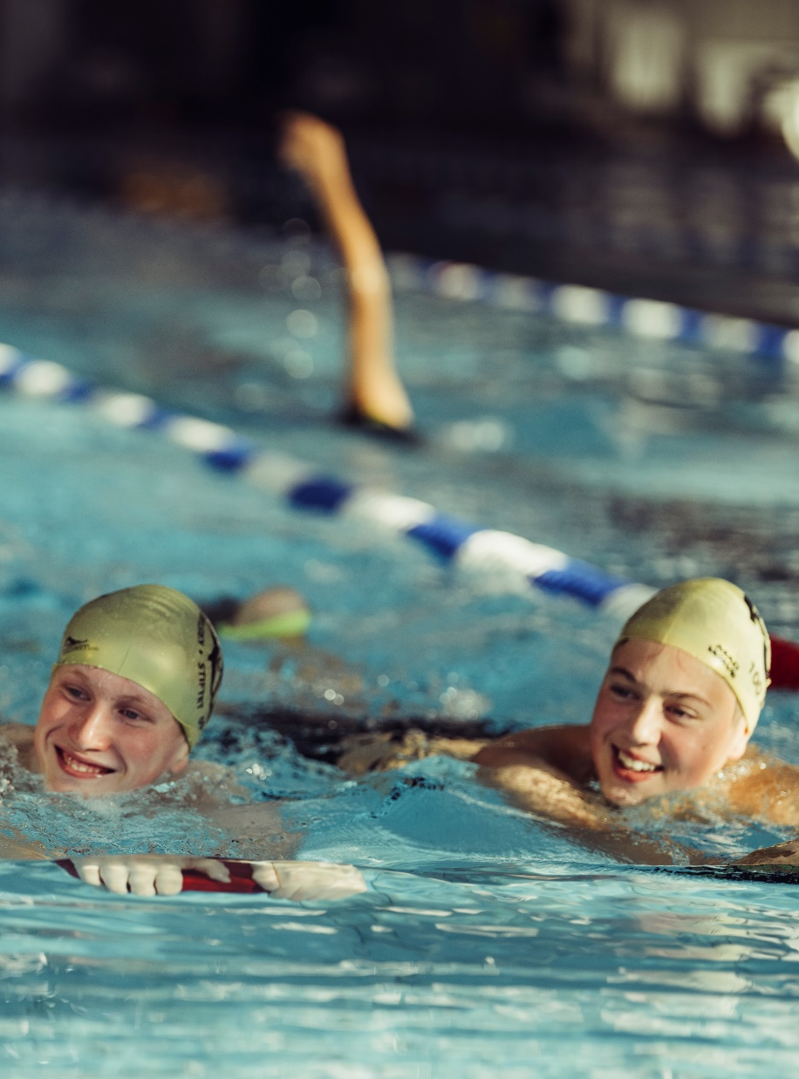
Status i dag?
Hva fungerer bra i dag?
Hvorfor fungerer det bra?
Notes:
Fotokred: Erik Ruud / Norges idrettsforbund

Slide 9
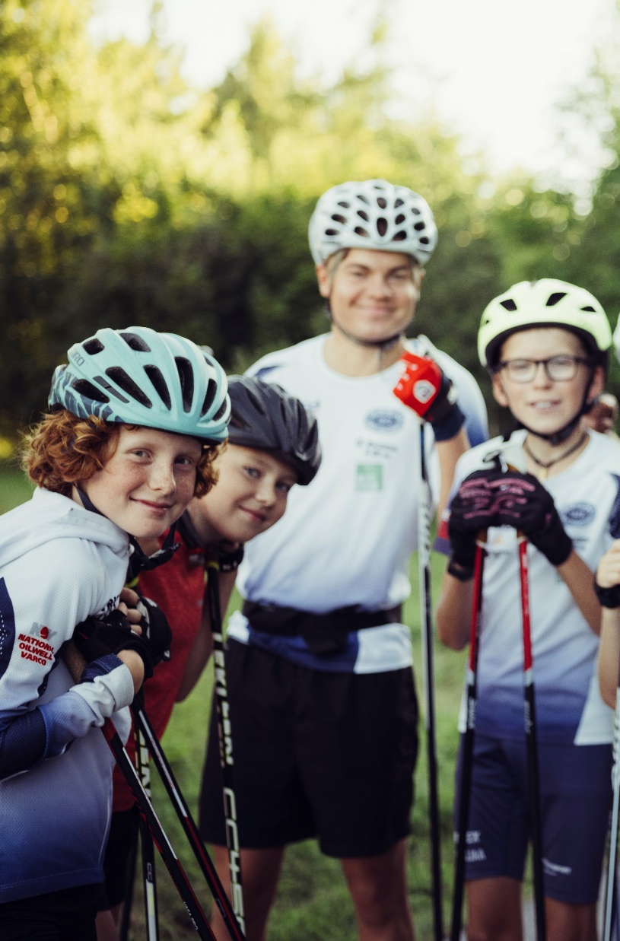
Våre første steg – fra ord til handling!
Ta utgangspunkt i diskusjonene og bli enige om 1-3 konkrete handlinger/tiltak for å aktivisere flere ungdom i alderen 13-19 år i deres lokalsamfunn:
Når skal handlingene / tiltakene iverksettes?
Hvem har ansvaret for gjennomføringen?
Når skal dere gjennomføre neste møte?
Tips! Ta bilde av handlingene dere ble enige om, slik at dette blir dokumentert og kan tas frem igjen senere!
Lykke til med gjennomføringen!
Notes:
Fotokred: Erik Ruud / Norges idrettsforbund

Slide 10

Idrettsglede for alle!
Visjon:
Idrettsglede for alle!
Notes:
Takk alle for møtet og de gode diskusjonene.
Lykke til med gjennomføringen av tiltakene – for å skape idrettsglede for alle!

